Slide 1
Vacunación antigripal 2024
Avance de metas
SALTA
Datos parciales al 11 de Junio 2024
Fuente: Reporte Sisa Nomivac

Slide 2
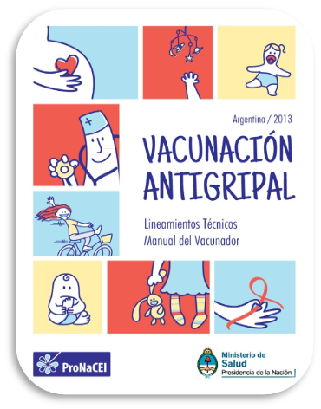
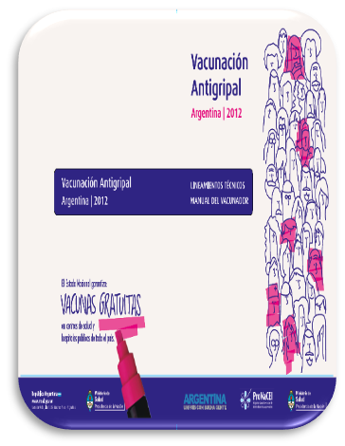
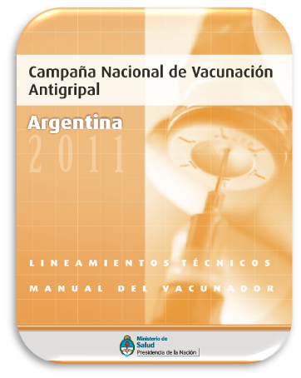
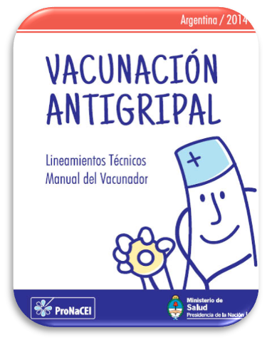
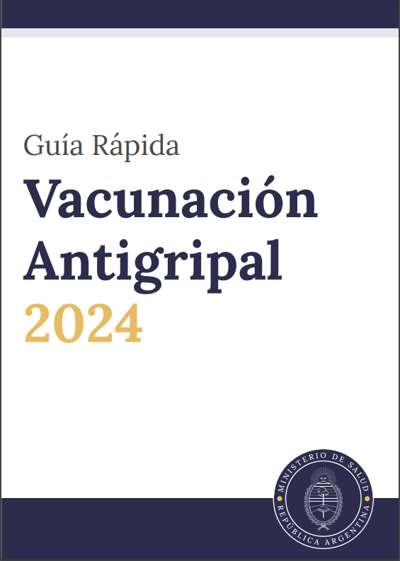
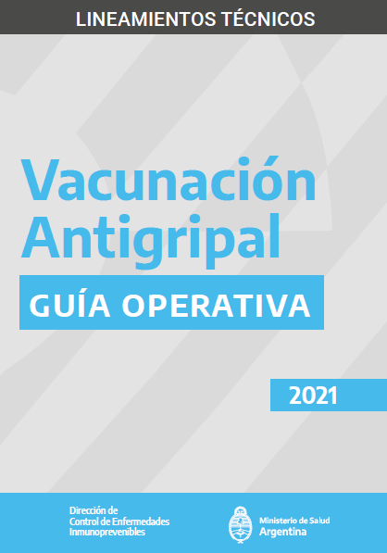
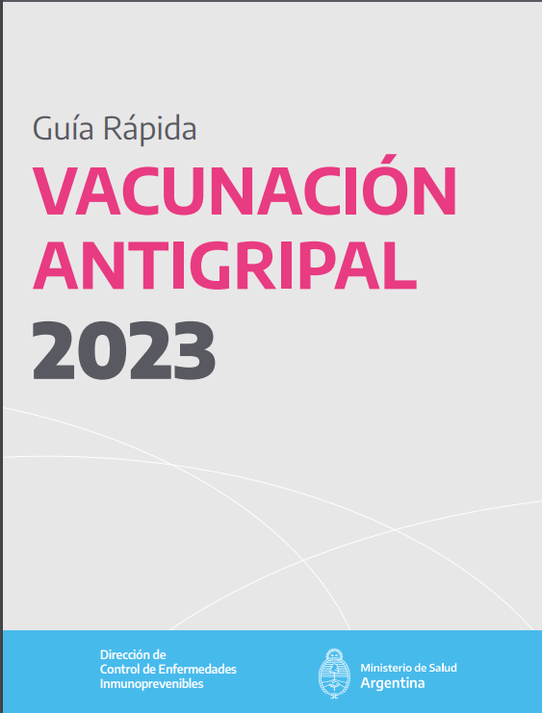
PROPÓSITO
Reducir las complicaciones, hospitalizaciones, muertes y secuelas ocasionadas por el virus de Influenza en la población de riesgo en Argentina.
Personal de salud
Niños y niñas entre 6 y 24 meses
Personas gestantes (cualquier trimestre de gestación)
Personas de 65 años o más
Personas puérperas (antes del egreso de la maternidad)
Personas de 2 a 64 años con factores de riesgo
Avance de Metas
Los datos que se extraen para Informe de Avance de metas es a través de Sisa Nomivac.

Slide 3
Coberturas
Cobertura Esperada: 70%
Datos parciales hasta el 11 de Junio 2024
9º Informe Provincial

Slide 4
Vacunación antigripal - Argentina 2024
Cobertura Total Salta
Fuente: Reporte Sisa Nomivac, 11 de Junio 2024

Slide 5
Vacunación antigripal - Salta 2024
Dosis Aplicadas
Fuente: Reporte Sisa Nomivac, 11 de Junio 2024

Slide 6
Vacunación antigripal - Salta 2024
Cobertura Personal de Salud – ZONA OESTE
Fuente: Reporte Sisa Nomivac, 11 de Junio 2024

Slide 7
Vacunación antigripal - Salta 2024
Cobertura Personal de Salud – ZONA SUR
Fuente: Reporte Sisa Nomivac, 11 de Junio 2024

Slide 8
Vacunación antigripal - Salta 2024
Cobertura Personal de Salud – ZONA NORTE
Fuente: Reporte Sisa Nomivac, 11 de Junio 2024

Slide 9
Vacunación antigripal - Argentina 2024
Coberturas P. Gestante – Zona Oeste
Fuente: Reporte Sisa Nomivac, 11 de Junio 2024

Slide 10
Vacunación antigripal - Argentina 2024
Coberturas P. Gestante – Zona Sur
Fuente: Reporte Sisa Nomivac, 11 de Junio 2024

Slide 11
Vacunación antigripal - Argentina 2024
Coberturas P. Gestante – Zona Norte
Fuente: Reporte Sisa Nomivac, 11 de Junio 2024

Slide 12
Vacunación antigripal - Argentina 2024
Coberturas 6 a 24 meses – Zona Oeste
Fuente: Reporte Sisa Nomivac, 11 de Junio 2024

Slide 13
Vacunación antigripal - Argentina 2024
Coberturas 6 a 24 meses – Zona Sur
Fuente: Reporte Sisa Nomivac, 11 de Junio 2024

Slide 14
Vacunación antigripal - Argentina 2024
Coberturas 6 a 24 meses – Zona Norte
Fuente: Reporte Sisa Nomivac, 11 de Junio 2024

Slide 15
Vacunación antigripal - Argentina 2024
Dosis aplicadas 2 a 64 años con FR – Zona Oeste
Fuente: Reporte Sisa Nomivac, 11 de Junio 2024

Slide 16
Vacunación antigripal - Argentina 2024
Dosis aplicadas 2 a 64 años con FR – Zona Sur
Fuente: Reporte Sisa Nomivac, 11 de Junio 2024

Slide 17
Vacunación antigripal - Argentina 2024
Dosis aplicadas 2 a 64 años con FR – Zona Norte
Fuente: Reporte Sisa Nomivac, 11 de Junio 2024

Slide 18
Vacunación antigripal - Argentina 2024
Dosis Aplicadas >65 años – Zona Oeste

Slide 19
Vacunación antigripal - Argentina 2024
Dosis Aplicadas >65 años – Zona Sur
Fuente: Reporte Sisa Nomivac, 11 de Junio 2024

Slide 20
Vacunación antigripal - Argentina 2024
Dosis Aplicadas >65 años – Zona Norte
Fuente: Reporte Sisa Nomivac, 11 de Junio 2024

Slide 21
Vacunación antigripal - Argentina 2024
Cobertura Total – Capital
Fuente: Reporte Sisa Nomivac, 11 de Junio 2024

Slide 22
Vacunación antigripal - Salta 2024
Dosis Aplicadas Capital
Fuente: Reporte Sisa Nomivac, 11 de Junio 2024

Slide 23
Vacunación antigripal - Argentina 2024
Coberturas – Capital por Zona
Fuente: Reporte Sisa Nomivac, 11 de Junio 2024

Slide 24
Vacunación antigripal - Argentina 2024
Dosis Aplicadas – Capital
Fuente: Reporte Sisa Nomivac, 11 de Junio 2024

Slide 25
Vacunación Antigripal 2024- Provincia de Salta
VACUNA ANTIGRIPALES | RECIBIDAS | DISTRIBUIDAS | APLICADAS | % Utilizacion Enviadas- Notificadas
Pediatricas | 53.200 | 42.810 | 19.681 | 46
Adulto | 214.800 | 168.230 | 135.074 | 80
Adyuvantadas | 33.040 | 33.040 | 29.915 | 91
Total | 301.040 | 244.080 | 184.670
% Utilizacion Enviadas- Notificadas | 75,66%

Slide 26
PORCENTAJE DE UTILIZACIÓN - ZONA OESTE
A.O | DISTRUBUIDAS | NOTIFICADAS | PENDIENTE DE RENDICION | PORCENTAJE DE UTILIZACION
ZONA OESTE |  |  |  | UTILIZACION
SANTA VICTORIA OESTE | 1360 | 1193 | 167 | 87,7
IRUYA | 1300 | 835 | 465 | 64,2
NAZARENO | 1370 | 1039 | 331 | 75,8
CAFAYATE | 3560 | 2973 | 587 | 83,5
SAN CARLOS | 1320 | 953 | 367 | 72,2
MOLINOS | 1000 | 828 | 172 | 82,8
CACHI | 2250 | 1585 | 665 | 70,4
SAN ANTONIO DE LOS COBRES | 1770 | 1253 | 517 | 70,8
CERRILLOS | 3690 | 3050 | 640 | 82,7
ROSARIO DE LERMA | 5140 | 4165 | 975 | 81,0
CHICOANA | 2310 | 1979 | 331 | 85,7
EL CARRIL | 2150 | 1910 | 240 | 88,8
CORONEL MOLDES | 1200 | 1056 | 144 | 88,0
LA VIÑA | 840 | 635 | 205 | 75,6
GUACHIPAS | 850 | 694 | 156 | 81,6
LA CALDERA | 2900 | 2284 | 616 | 78,8
CAMPO QUIJANO | 3020 | 2332 | 688 | 77,2
SECLANTAS | 920 | 756 | 164 | 82,2
LA MERCED | 2090 | 1919 | 171 | 92
LA POMA | 710 | 470 | 240 | 66,2
ANGASTACO | 890 | 664 | 226 | 74,6
TOTAL ZONA OESTE | 40640 | 32573 | 8067 | 80,2
Fuente: Programa de Inmunizaciones, Reporte Sisa Nomivac, 11 de Junio 2024

Slide 27
Fuente: Programa de Inmunizaciones, Reporte Sisa Nomivac, 11 de Junio 2024

Slide 28
PORCENTAJE DE UTILIZACIÓN - ZONA SUR
ZONA SUR | DISTRIBUIDAS | NOTIFICADAS | PENDIENTE DE RENDICION | PORCENTAJE DE UTILIZACION
LAS LAJITAS | 3060 | 2351 | 709 | 76,8
J.V. GONZALEZ | 3310 | 2478 | 832 | 74,9
EL QUEBRACHAL | 2510 | 1901 | 609 | 75,7
EL GALPÓN | 2100 | 1760 | 340 | 83,8
ROSARIO DE LA FRONTERA | 4750 | 3182 | 1568 | 67,0
METAN | 5000 | 3936 | 1064 | 78,7
EL TALA | 1590 | 1271 | 319 | 79,9
GENERAL GUEMES | 8440 | 6433 | 2007 | 76,2
APOLINARIO SARAVIA | 3320 | 2268 | 1052 | 68,3
EL POTRERO | 850 | 683 | 167 | 80,4
TOTAL ZONA SUR | 34930 | 26263 | 8667 | 75,2
Fuente: Programa de Inmunizaciones, Reporte Sisa Nomivac, 11 de Junio 2024

Slide 29
PORCENTAJE DE UTILIZACIÓN - ZONA SUR
Fuente: Programa de Inmunizaciones, Reporte Sisa Nomivac,11 de Junio 2024

Slide 30
PORCENTAJE DE UTILIZACIÓN - ZONA NORTE
ZONA NORTE | DISTRIBUIDAS | NOTIFICADAS |  | PORCENTAJE DE UTILIZACION
COLONIA SANTA ROSA | 5080 | 3842 | 1238 | 75,6
PICHANAL | 4400 | 3501 | 899 | 79,6
AGUARAY | 3160 | 2645 | 515 | 83,7
MORILLO | 2460 | 1521 | 939 | 61,8
SALVADOR MAZZA | 4930 | 4594 | 336 | 93,2
SANTA VICTORIA ESTE | 2480 | 1526 | 954 | 61,5
EMBARCACIÓN | 5310 | 4083 | 1227 | 76,9
ORAN | 12990 | 9442 | 3548 | 72,7
TARTAGAL | 11570 | 5871 | 5699 | 50,7
RIVADAVIA | 1470 | 504 | 966 | 34,3
MOSCONI | 3330 | 2433 | 897 | 73,1
HIPOLITO IRIGOYEN | 2300 | 2016 | 284 | 87,7
ALTO LA SIERRA | 1030 | 336 | 694 | 32,6
URUNDEL | 1110 | 606 | 504 | 54,6
LA UNION | 1370 | 1080 | 290 | 78,8
TOTAL ZONA NORTE | 62990 | 44000 | 18990 | 69,9
Fuente: Programa de Inmunizaciones, Reporte Sisa Nomivac ,11 de Junio 2024

Slide 31
PORCENTAJE DE UTILIZACIÓN - ZONA NORTE
Fuente: Programa de Inmunizaciones, Reporte Sisa Nomivac,11 de Junio 2024

Slide 32
PORCENTAJE DE UTILIZACIÓN - CAPITAL
 | ENVIADOS | NOTIFIADOS | DIFERENCIA | % DE
CAPITAL |  |  |  | UTILIZ.
Primer Nivel- Zona Norte | 50.160 | 33.245 | 16.915 | 66,3
Hospital Público Materno infantil | 3.780 | 3.173 | 607 | 83,9
Hospital Sr. Del Milagro | 4.660 | 3.176 | 1.484 | 68,2
Hospital Militar Salta | 710 | 405 | 305 | 57,0
Hospital Oñativia | 620 | 603 | 17 | 97,3
Hospital San Bernardo | 1.200 | 983 | 217 | 81,9
A.O. Papa Francisco | 39.320 | 33.035 | 6.285 | 84,0
Estacion Ragone | 530 | 460 | 70 | 86,8
Clinica Santa Clara de Asis | 330 | 312 | 18 | 94,5
Altos de Salta | 200 | 100 | 100 | 50,0
IMAC | 240 | 204 | 36 | 85,0
Clinica Guemes | 100 | 100 | - | 100,0
IMAC - Neofenix | 90 | 16 | 74 | 17,8
CLINICA SAN RAFAEL | 60 | 44 | 16 | 73,3
Hospital Privado Tres Cerritos | 300 | 61 | 239 | 20,3
Maternidad Privada | 50 | 46 | 4 | 92,0
Hemofilia | 180 | 82 | 98 | 45,6
CLINICA SAN ROQUE | 140 | 100 | 40 | 71,4
IPS | 1.530 | 853 | 677 | 55,8
Rennius | 120 | 65 | 55 | 54,2
COPROTAB | 50 | 46 | 4 | 92,0
PRO MUJER | 100 | 50 | 50 | 50,0
Sargento Suarez | 100 | 12 | 88 | 12,0
TOTAL | 243.380 | 77.481 | 165.899 | 31,8
Fuente: Programa de Inmunizaciones, Reporte Sisa Nomivac, 11 de Junio 2024

Slide 33
PORCENTAJE DE UTILIZACIÓN - CAPITAL
Fuente: Programa de Inmunizaciones, Reporte Sisa Nomivac, 11 de Junio 2024

